Slide 1

PUCPR / BSI
Profa. Cristina Verçosa Pérez Barrios de Souza

Slide 2
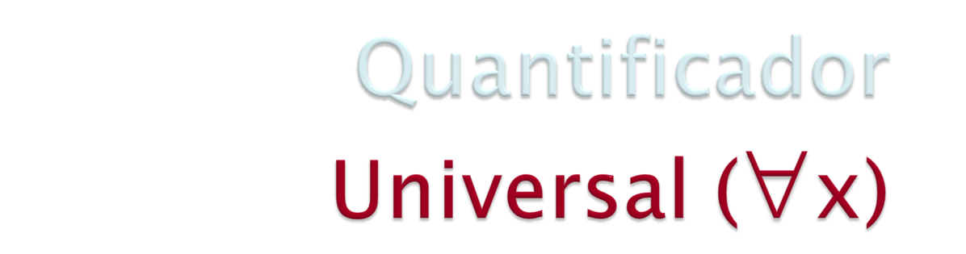
Exemplos

Slide 3





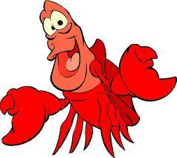
Domínio: A
Predicado: P(x) = “x gosta de água”
A = { , , , , }
(∀x) ( P(x) ) = “Todos gostam de água”
(∀x) ( P(x) ) = V (tautologia)

Slide 4

Domínio: A (alterado...)
Predicado: P(x) = “x gosta de água”
A = { , , , , }
(∀x) ( P(x) ) = “Todos gostam de água”
(∀x) ( P(x) ) = F (contradição)

Slide 5
Domínio: A (alterado...)
Predicado: P(x) = “x gosta de água”
A = { , , , , }
¬ ( (∀x) ( P(x) ) ) = ¬ F
¬ (∀x) ( P(x) ) = V
¬(∀x) ( P(x) ) = “É falso que todos gostam de água”
¬(∀x) ( P(x) ) = “Nem todos gostam de água”

Slide 6
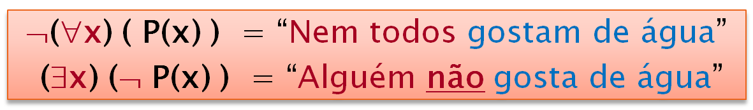
Domínio: A (alterado...)
Predicado: P(x) = “x gosta de água”
A = { , , , , }
¬ (∀x) ( P(x) ) = (∃x) (¬ P(x) )

Slide 7
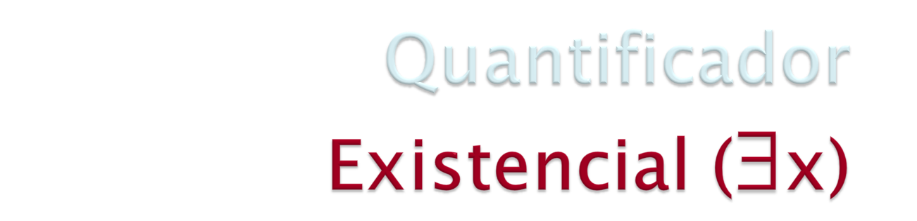
Exemplos

Slide 8



Domínio: A
Predicado: P(x) = “x gosta de água”
A = { , , , , }
(∃x) ( P(x) ) = “Existe alguém que gosta de água”
(∃x) ( P(x) ) = “Alguém gosta de água”
(∃x) ( P(x) ) = V (tautologia)

Slide 9

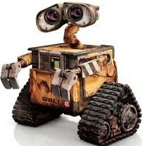
Domínio: A (alterado...)
Predicado: P(x) = “x gosta de água”
A = { , , , , }
(∃ x) ( P(x) ) = “Alguém gosta de água”
(∃ x) ( P(x) ) = F (contradição)

Slide 10
Domínio: A (alterado...)
Predicado: P(x) = “x gosta de água”
A = { , , , , }
¬ ( (∃ x) ( P(x) ) ) = ¬ F
¬ (∃ x) ( P(x) ) = V
¬(∃ x) ( P(x) ) = “É falso que alguém gosta de água”
¬(∃ x) ( P(x) ) = “Não existe alguém que goste de água”
¬(∃ x) ( P(x) ) = “Ninguém gosta de água”

Slide 11
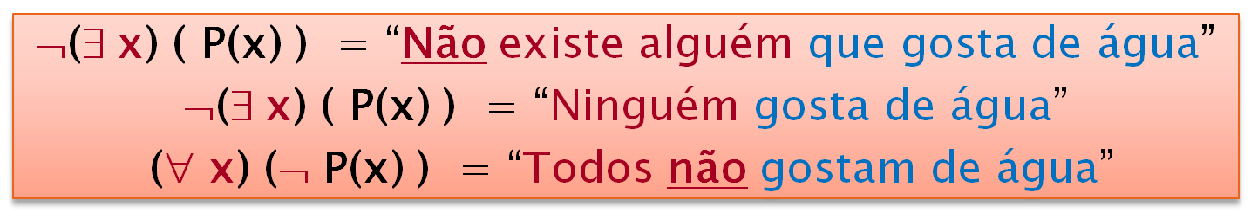
Domínio: A (alterado...)
Predicado: P(x) = “x gosta de água”
A = { , , , , }
¬ (∃ x) ( P(x) ) = (∀ x) (¬ P(x) )

